Slide 1
Pedagogia de Jesus – parte 1
Programa “mais um pouco”
Formação para Escola Dominical
Eber Borges da Costa

Slide 2
Objetivos
Destacar os principais espaços de ensino presentes na Bíblia e o uso que Jesus fez deles;
Apontar as principais características da “Pedagogia de Jesus” que o tornam diferente dos mestres de seu tempo;
A partir do exemplo de Jesus, refletir sobre as possibilidades de construir uma prática pedagógica mais próxima da vida das pessoas hoje.

Slide 3
As práticas pedagógicas na Bíblia
Ao falar das práticas pedagógicas na Bíblia, é preciso destacar duas perspectivas:
uma teológica, que aparecerá em todas as suas manifestações: Deus é considerado o principal e verdadeiro educador;
uma sociológica, presente em todas as formas estruturais e institucionais: a família é a instituição educativa matriz e essencial em Israel.

Slide 4
Os Lugares de Ensino na Bíblia
A educação acontecia basicamente na família:
o ensino da moral era ministrado pela mãe e pelo pai, na infância (Provérbios 1.8;6.20);
a educação religiosa e profissional era ensinada na adolescência, tendo o pai como responsável (Êxodo 10.2; Deuteronômio 4.9; 6.7;20-21).

Slide 5
Educação religiosa nos tempos de Jesus
Havia três ambientes principais de formação religiosa:
Em Casa na família.
Na Sinagoga em comunidade.
No Templo nas peregrinações com o povo.

Slide 6
Os espaços de ensino
Os rabinos eram os grandes educadores e ocupavam os dois principais espaços da aldeia:
A sinagoga
A escola
Educar era preservar as tradições e não se deixar envolver pelas propostas do mundo cultural greco-romano.

Slide 7
A figura do Rabino
Os rabinos eram os grandes educadores:
Sentados na cátedra da sinagoga (Mateus 23.2), definiam o rumo da vida das pessoas colocadas sob sua guarda.
A Escola dos Escribas em Jerusalém (At 22.3).
Conteúdo básico que incluía o estudo das Escrituras e da Tradição dos Antigos.

Slide 8
A comunidade que se forma em torno de Jesus
Jesus cria, em torno de si, uma comunidade de discípulos e discípulas que é “aprendente”;
Na convivência com o Mestre e uns com os outros, ensinam e aprendem;
Jesus aproveita os espaços tradicionais de ensino para aprender e ensinar e cria outros.

Slide 9
Jesus: um rabi?
Somente nos Evangelhos Sinóticos (Mateus, Marcos e Luxas), o verbo ensinar ou instruir (didasko) aparece cerca de cem vezes, geralmente referindo-se à atividade de Jesus.
Nos relatos dos Evangelhos, várias pessoas se aproximam de Jesus chamando-o Rabi.
No que ele se parece e no que se diferencia dos Rabis?

Slide 10
Semelhanças com os rabis:
tem um grupo de discípulos com os quais mantem um vínculo estreito;
prega e ensina na sinagoga;
as formas se seu ensino não parecem romper com as que empregam os doutores de Israel: os rabis eram experts na arte e na técnica do diálogo;

Slide 11
Semelhanças com os rabis:
faz numerosas referências e comentários sobre os textos bíblicos;
deixa-se chamar “mestre” pelo povo , por seus discípulos e pelos escribas mesmo.

Slide 12
Diferenças com os rabis:
ensina em qualquer lugar;
ensina a qualquer classe de pessoas: em particular, as pessoas condenadas e rechaçadas pela Lei judaica: mulheres e crianças, publicanos e pescadores, enfermos e prostitutas, e toda classe de “impuros”;
usa com predileção um estilo pedagógico que lhe é próprio: a parábola, que não tem correspondente na literatura rabínica.

Slide 13
Diferenças com os rabis:
seus discípulos são chamados e não o seguem por iniciativa própria, nem para iniciar uma carreira;
seu estado não é transitório até chegarem eles mesmos a ser mestres (Mateus 10.24-25);
a proibição que Jesus faz a seus discípulos de fazerem-se chamar mestres, mostra que ele se separa da hierarquia de cargos e honras que existia na sinagoga: (Mateus 23.8).

Slide 14
Diferenças com os rabis:
Jesus faz uma releitura das passagens do AT a partir de sua própria prática, e não os utiliza como norma universal e absoluta;
Jesus é um mestre popular; sua autoridade não vem dos canais de formação dos rabis.

Slide 15
Em resumo, podemos afirmar que Jesus, ensinando sobre Deus, seu Reino e sua vontade, não se distancia muito dos temas do judaísmo;
o que muda é o tratamento dos mesmos conteúdos quando radicaliza os ensinos em defesa da vida e do povo e contra as teorias abstratas usadas ideologicamente para manter uma estrutura religiosa e social.

Slide 16
A Pedagogia de Jesus e a Escola Dominical
O modo de Jesus ensinar deve ser um modelo e uma inspiração para quem trabalha com a Escola Dominical hoje;
Para isso, devemos considerar alguns aspectos fundamentais da construção do saber humano: o afeto, a compaixão, a proximidade.

Slide 17
A Pedagogia de Jesus e a Escola Dominical
A pedagogia de Jesus é libertadora não apenas porque o conteúdo do Evangelho é libertador, mas pela forma como ele transmite a mensagem do Reino de Deus.
Quando se fala em Educação Cristã, não é possível para dissociar método de conteúdo!

Slide 18
A Pedagogia de Jesus e a Escola Dominical
A forma como ensinamos é já o Evangelho em ação.
Se o amor é o conteúdo fundamental da doutrina bíblica, ensinar como amor (como método) é já praticar o que se ensina.
Ensinar com amor: proximidade, convívio, afetividade, respeito, compaixão, sensibilidade....

Slide 19
Para a reflexão
Fizemos o exercício de comparar Jesus com os mestres de seu tempo, apontando semelhanças e diferenças. Que tal fazer o mesmo com a gente?
O que você apontaria como semelhante e diferente da sua prática pedagógica comparada com a de Jesus?

Slide 20
Referências bibliográficas
PREISWERK, Matthias. Educar en la palabra viva: Marco teorico para la educacion cristiana. Lima: [s.n.], 1984. 124 p. (Cuadernos de estudio, 25).
MESTERS, Carlos. Jesus formando e formador: aprender e ensinar. São Leopoldo: CEBI, 2012.

Slide 21
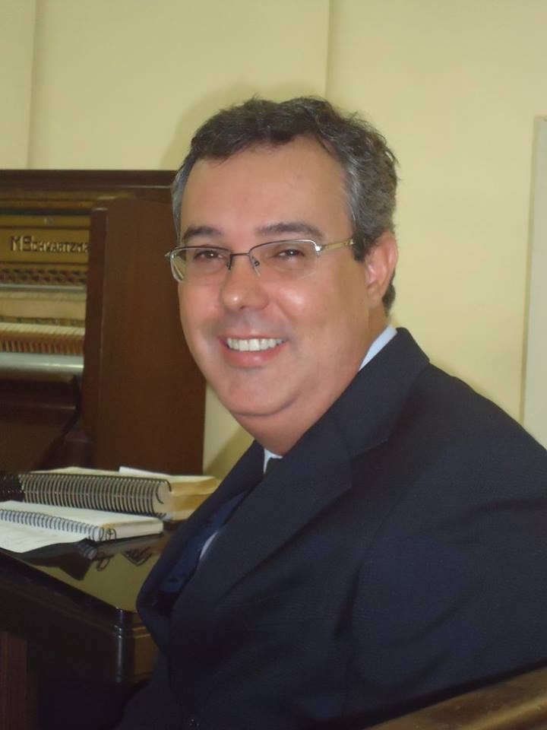
Eber Borges da Costa
Pastor metodista em Campinas, SP; Professor na Área de Teologia Pastoral na Faculdade de Teologia da UMESP; Coordenador Nacional de Educação de Cristã da Igreja Metodista.
Contato: escoladominical@metodista.org.br

